Slide 1
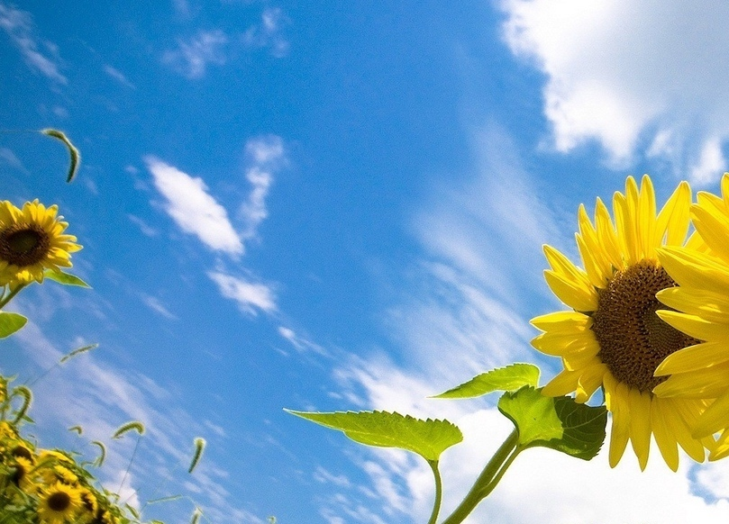
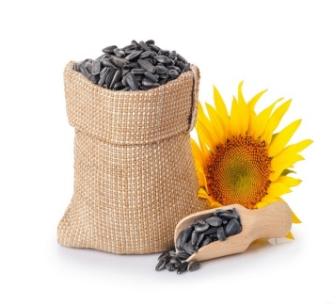
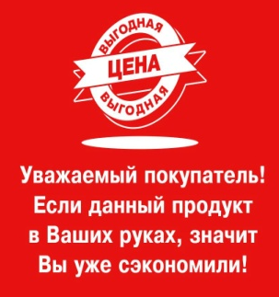
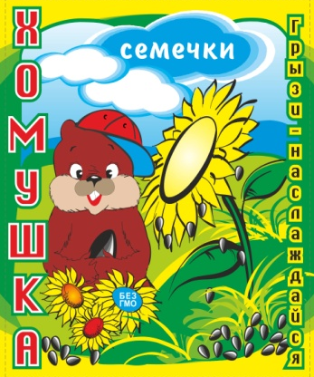
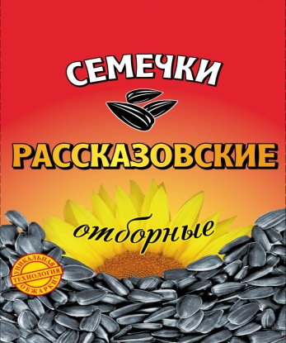
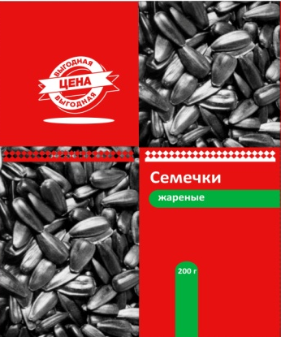
.
Наша компания работает с 2000 года. Основное направление деятельности: производство и продажа семечек подсолнечника (жареных фасованных и калиброванных) по всей территории России. Наши клиенты: сетевые магазины, оптовые базы, торговые дома. Доставка осуществляется автомобильным и железнодорожным транспортом.
Также имеется другая продукция из семечек подсолнечника: семечки калиброванные в мешках, жмых, подсолнечное масло. В производстве используем только качественное сырье кондитерских сортов, преимущественно из Краснодарского края.
Предоставляем услуги по фасовке сыпучих продуктов.

Slide 2
.
Экологически чистые жареные семечки отборного качества могут быть доставлены на все Ваши Распределительные центры.
Компания ИП Кудрявцев В.А. (ООО Альянс) существует на рынке более 19 лет. Система доставки продуктов питания, отлаженная богатым опытом, гарантирует своевременность и качество продукта.
Наши стандарты качества работают для вашего удобства
Мы храним необходимые вам продукты в специально оборудованных помещениях складов площадью более 2,2 га;
Ваши финансовые выгоды
Обширные собственные ресурсы позволяют компании устанавливать умеренные цены на продукцию.
Проведение промо мероприятий для конечного покупателя и сотрудников дистрибьютора
В цену, входит стоимость доставки
Готовы изготавливать продукцию под Вашим СТМ

Slide 3
Прайс Лист
Товарные группы | цена RUB
Семечки "Хомушка"
Семечки «Хомушка» 90гр | 19,45
Семечки «Хомушка» 180гр | 38,52
Семечки "Рассказовские"
Семечки «Рассказовские» 90гр | 18,50
Семечки "Выгодная цена"
Семечки "Выгодная цена" 200гр | 29,60
Прочее
Семечки жареные (прозрачный пакет) 400гр | 65,00
Семечки жареные в мешках по 25кг калибр 38 | За 1кг - 80,00
Масло подсолнечное НЕ рафинированное | 91,00
Товарные группы | цена RUB | цена $
Семечки "Хомушка"
Семечки «Хомушка» 90гр | 20,00 | 0,31
Семечки «Хомушка» 180гр | 38,40 | 0,60
Семечки "Рассказовские"
Семечки «Рассказовские» 90гр | 19,10 | 0,30
Семечки "Выгодная цена"
Семечки "Выгодная цена" 200гр | 33,20 | 0,52
Прочее
Семечки жареные (прозрачный пакет) 400гр | 60,00 | 0,94
Масло подсолнечное НЕ рафинированное | 75,00 | 1,17
С Уважением к Вам и Вашему бизнесу
Региональный менеджер
Максим Кулдымов
+7 920 235 86 25

